Slide 1
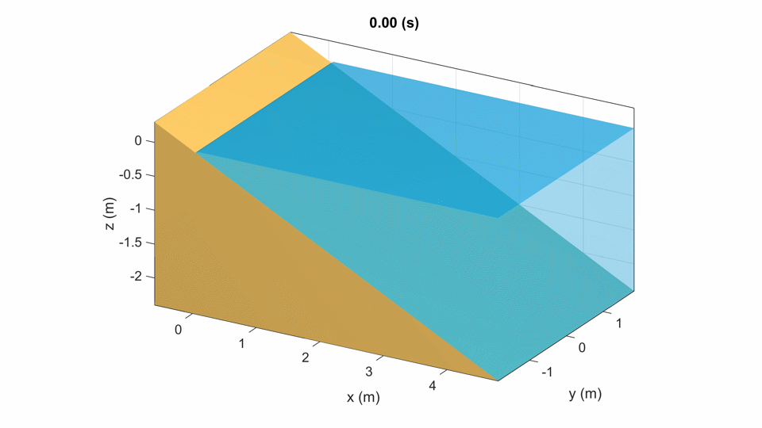
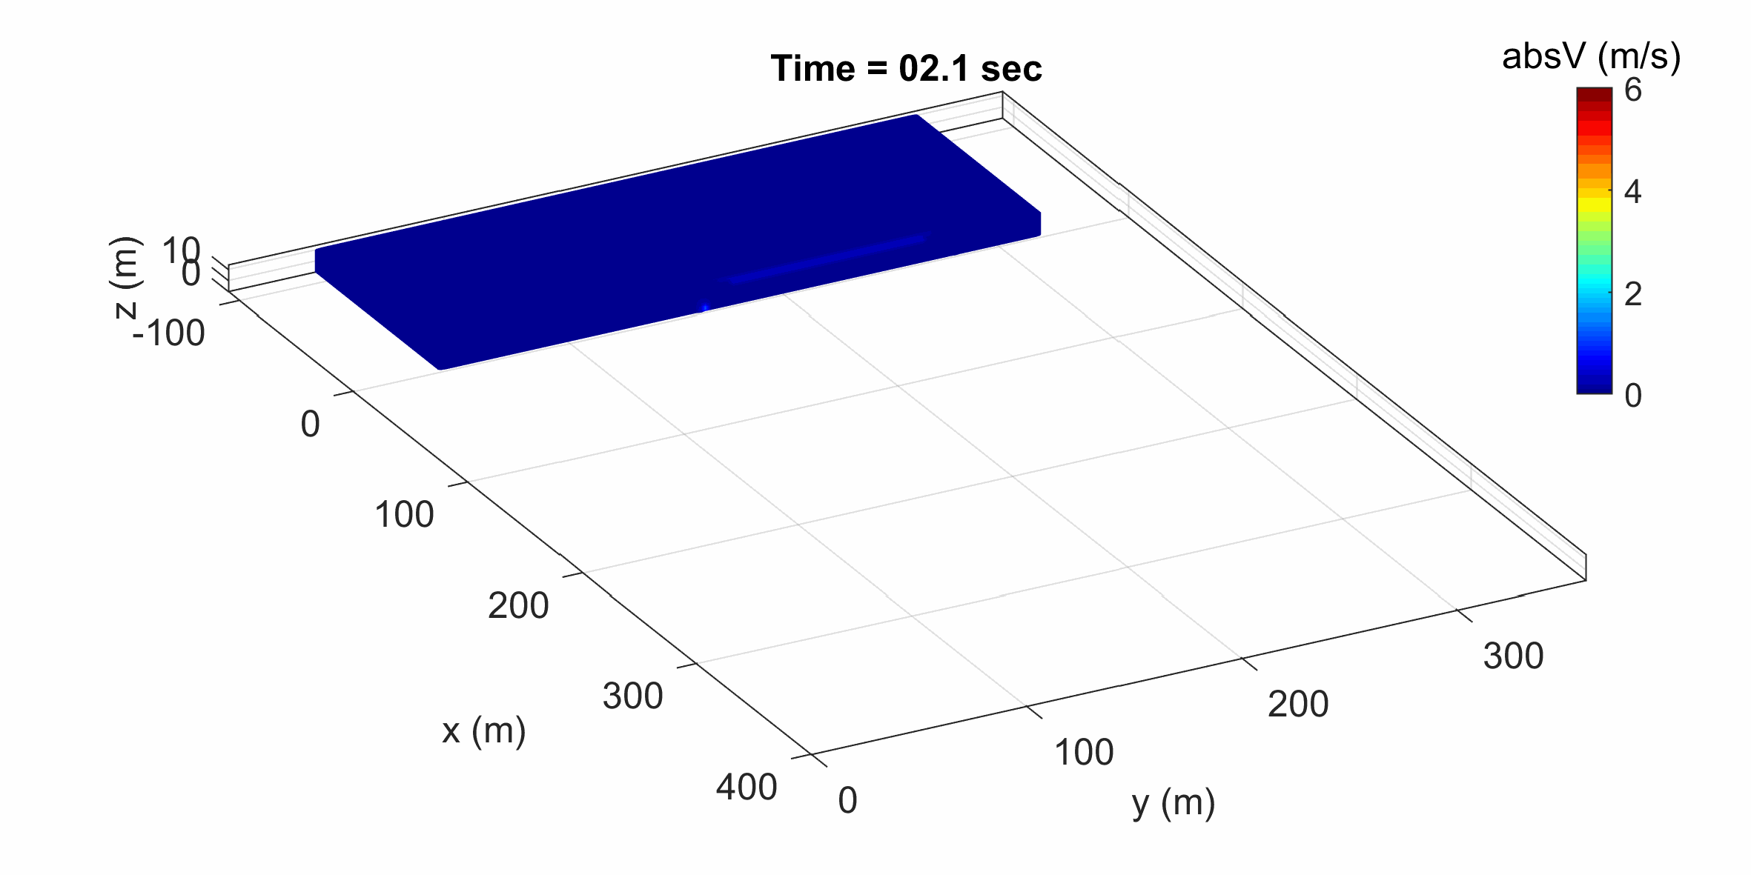

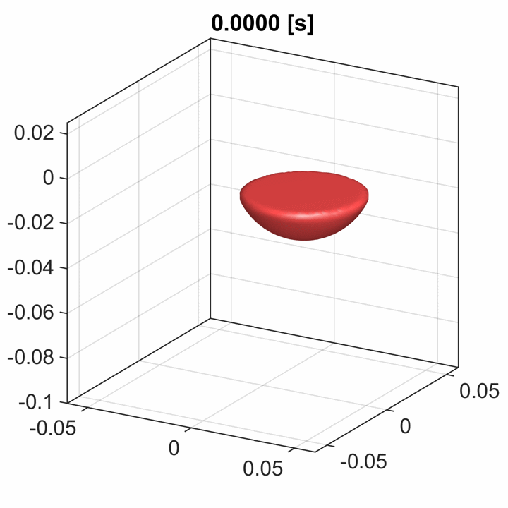
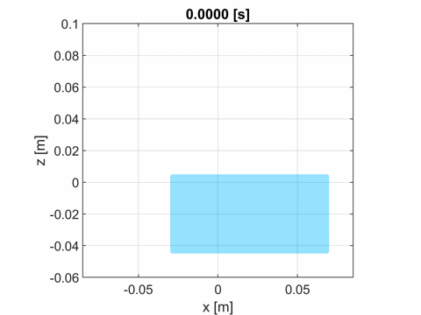
The Development of Tsunami Researches in Taiwan
水文與海洋科學研究所
吳祚任、林君蔚、蔡育霖、劉天祺、胡順凱、莊美惠
Prof. Tso-Ren Wu
National Central University
TAIWAN
tsoren@ncu.edu.tw
海 嘯 科 學 研 究 室
TSUNAMI SCIENCE LABORATORY

Slide 2
2011 Tōhoku earthquake and tsunami
2011東日本海嘯事件
我們花了20分鐘等待地震參數
  We spent about 20 mins to prepare, or wait for, the fault parameters
COMCOT海嘯模式僅花費1分鐘，就完成日本到台灣的海嘯模擬
  COMCOT spent about 1 min to finish the tsunami simulation from Japan to Taiwan.
這比海嘯跑得還要快很多！
  It is about real-time simulation
COMCOT預測海嘯抵達台灣成功浮標站的波高約12 公分
  COMCOT predicted that the tsunami wave height was about 12 cm offshore Taiwan.
後來資料顯示的確是12公分
  Field data also showed about 12 cm.

Slide 3
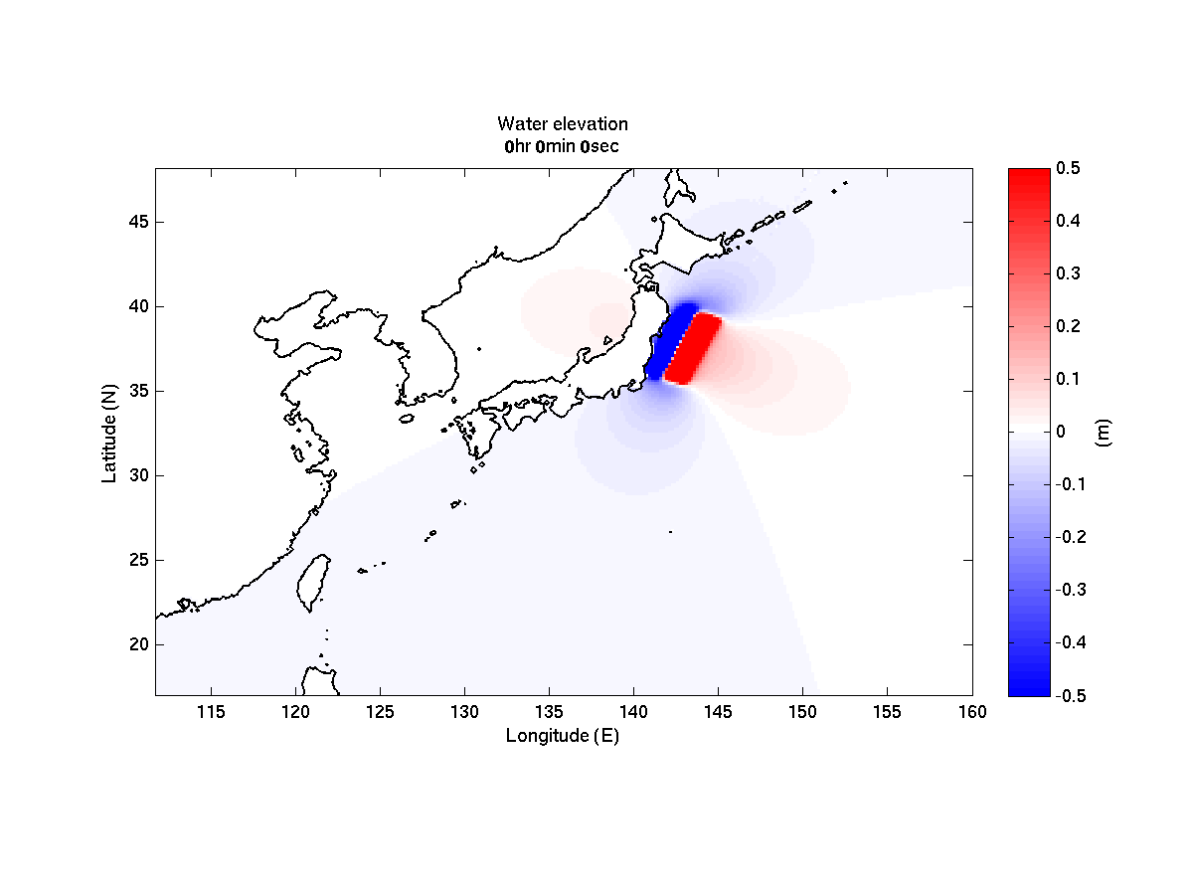
模擬結果：海嘯傳播方式

Slide 4
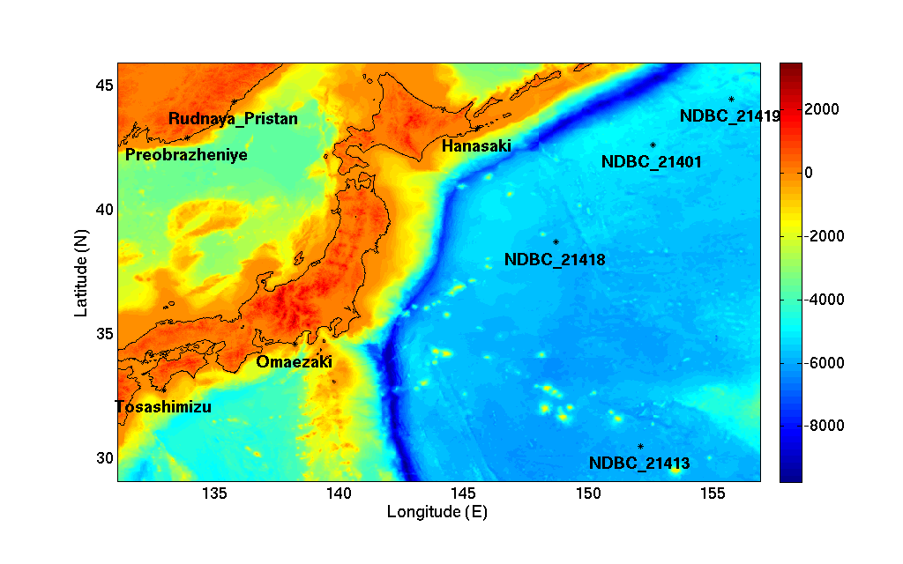
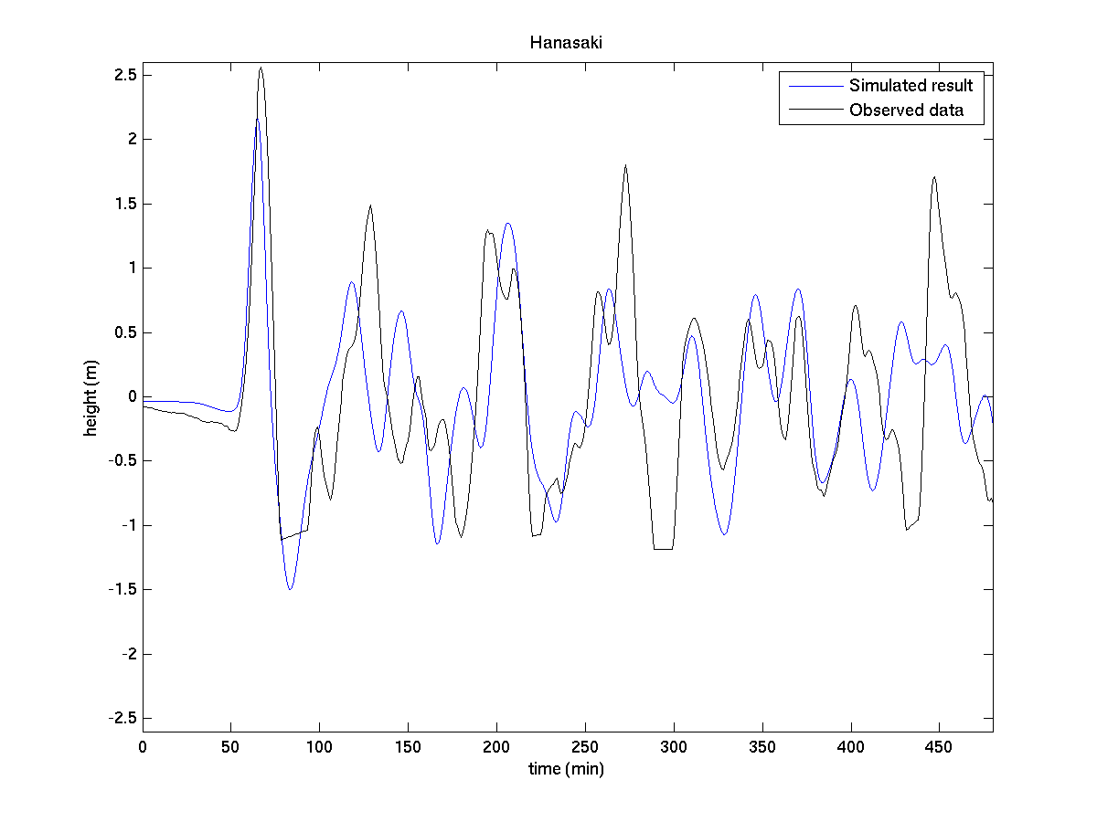
模式預測之海嘯波高與日本潮位站實測比對：Hanasaki
Hanasaki 潮位站比對，藍線為模擬結果，黑線為實測資料。該站位於斜坡部分，模擬結果與實測比對相當一致。

Slide 5

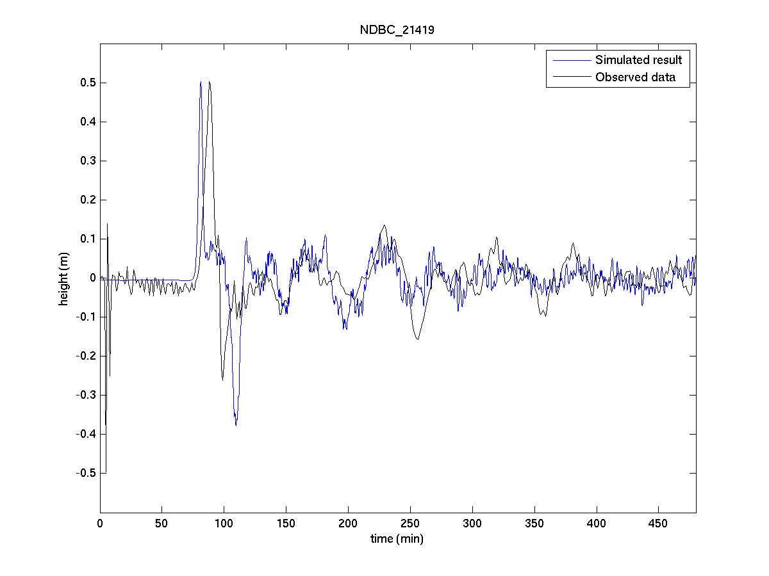
模式預測之海嘯波高與美國NOAA深海浮標實測比對：NDBC_21419
與NOAA浮標資料比對，藍線為模擬結果，黑線為實測資料。模擬結果與實測比對相當一致。

Slide 6
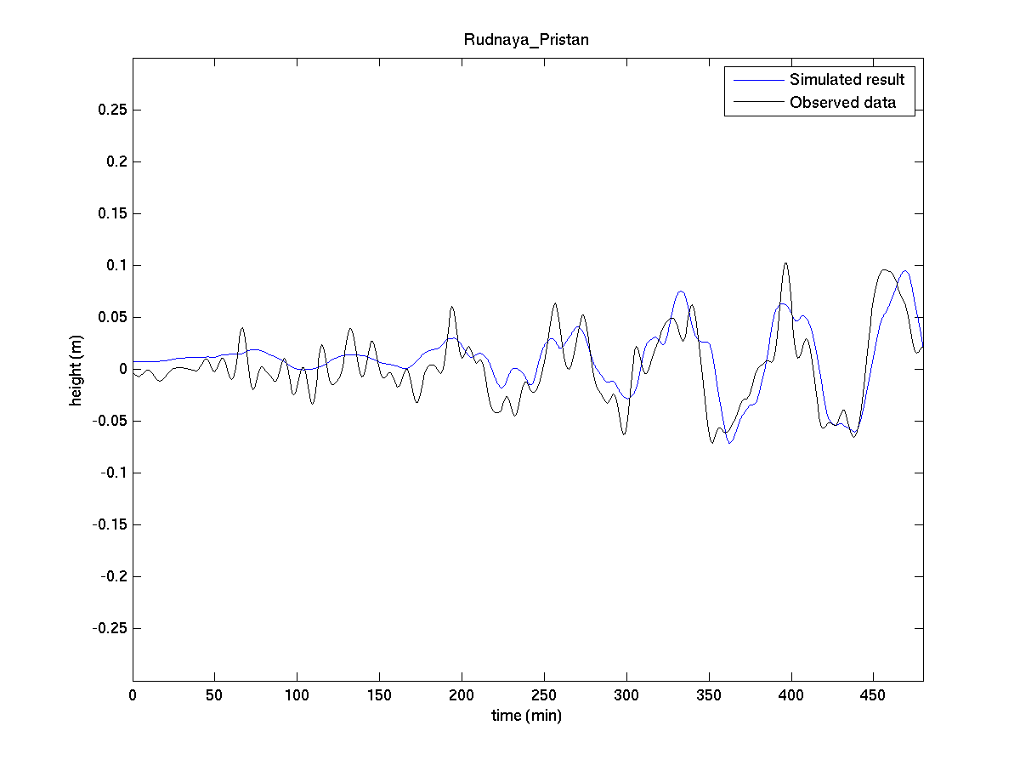
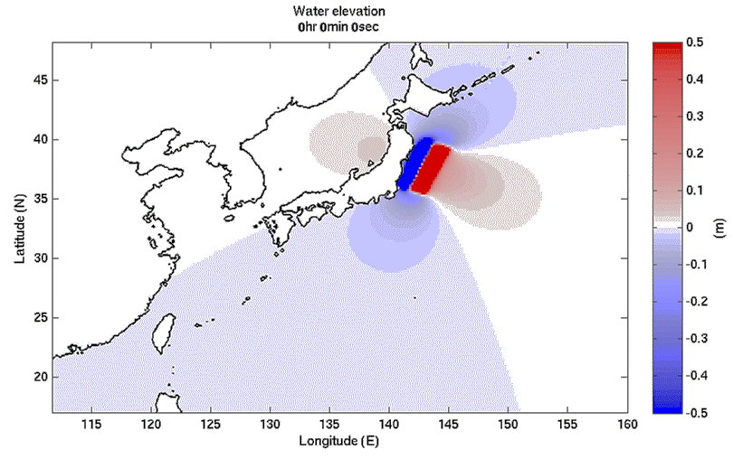
模式預測之海嘯波高與蘇聯潮位站實測比對：Rudnaya Pristan
（日本西岸亦出現海嘯訊號）
西海岸海床抬昇

Slide 7
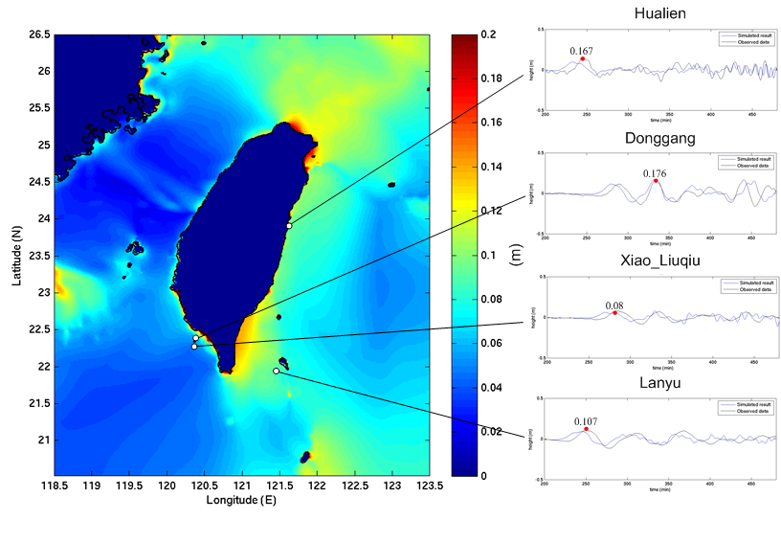
模式預測之海嘯波高中央氣象局潮位站資料比對
台灣測站比對。比對花蓮、東港、小琉球、蘭嶼四個測站，結果相當理想。（藍線為模擬結果，黑線為實測資料，資料提供：中央氣象局）

Slide 8
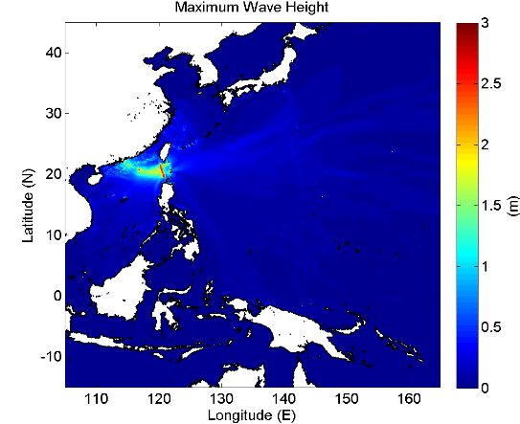
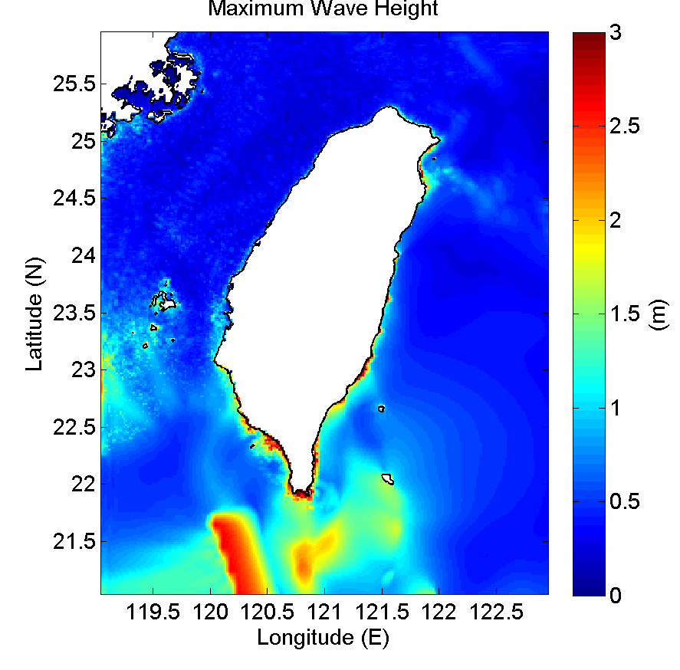
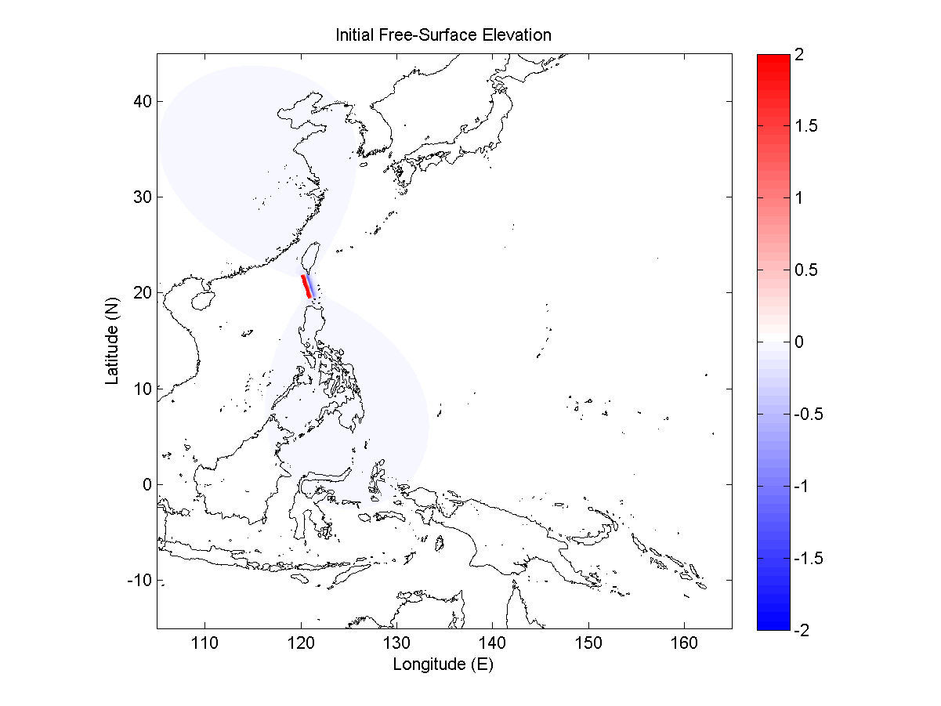
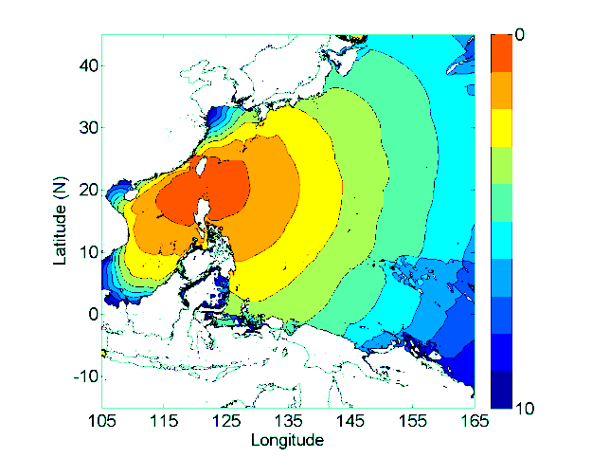
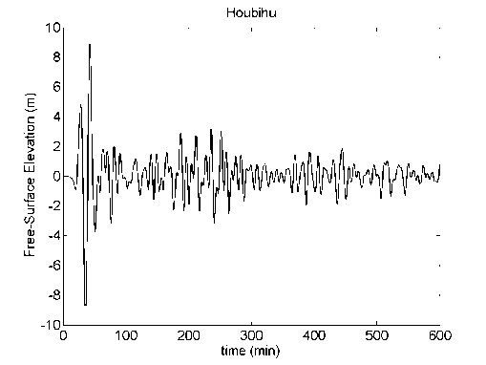
1. 震央經度
2. 震央緯度
3. 震源深度
4. 地震規模
為中央氣象局建立海嘯速算系統
Tsunami Fast Calculation System for CWB in Taiwan.
一鍵式，一分半鐘完成海嘯速算
Fully automatic. One-click to finish them all.
Simulation with the region covers the PS and SCS can be done in 1.5 mins.
1. 震央經度
2. 震央緯度
3. 震源深度
4. 地震規模
5. Strike
6. Dip
7. Slip
COMCOT
計算&繪圖
1. 震央經度
2. 震央緯度
3. 震源深度
4. 地震規模
5. Strike
6. Dip
7. Slip
8. 斷層破裂長寬
9. 錯動量
10.其他模擬設定

Slide 9
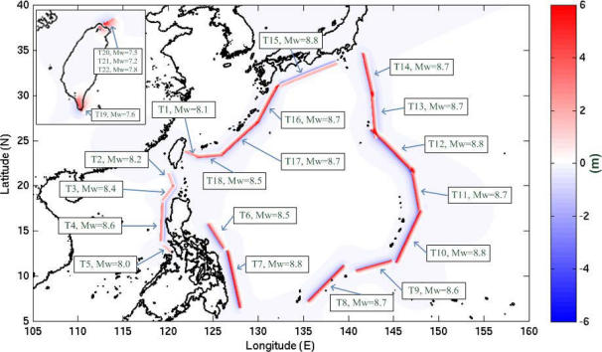
增設海溝走向資料庫提以提升準確性
Database for earthquake parameters
資料庫參考過去學者針對台灣具有潛在海嘯威脅之海溝所訂定之參數(Wu,2012)所設計。若地震位於資料庫外，則走向平行於台灣海岸線，判斷方式為，以南投虎子山一等三角點代表台灣中心，走向垂直於震源和虎仔山連線方向。
海溝名稱 | 走向(度) | 適用經度範圍(°E) | 適用緯度範圍(°N)
T1花蓮外海 | -66.2422 | 121.9 ~123.5 | 23.8~24.5
T2馬尼拉海溝1 | 340.7619 | 119.25~120.75 | 19.5~22.0
T3馬尼拉海溝2 | 35.3532 | 119.0~121.0 | 17.5~20.0
T4馬尼拉海溝3 | 2.403 | 118.5~120.5 | 13.5~19.0
T5馬尼拉海溝4 | 313.0466 | 119.0~121.0 | 12.5~14.0
T6菲律賓海溝1 | 328.3928 | 123.5~125.5 | 13.5~15.5
T7菲律賓海溝2 | 347.6032 | 125.5~127.5 | 5.5~13.5
T8亞普海溝 | 44.9191 | 135.0~140.0 | 6.0~12.0
T9馬里亞納海溝1 | 74.3247 | 141.0~145.5 | 10.5~13.5
T10馬里亞納海溝2 | 24.4308 | 145.5~150.5 | 12.5~17.5
T11馬里亞納海溝3 | -9.6795 | 146.0~149.0 | 16.5~22.5
T12馬里亞納海溝4 | -42.1025 | 143.0~149.0 | 22.5~25.0
T13伊豆-小栗原海溝1 | -4.1057 | 141.0~144.0 | 26.0~30.0
T14伊豆-小栗原海溝2 | -10.9672 | 140.0~144.0 | 30.0~35.0
T15南海海溝 | -115.806 | 132.5~140.0 | 31.0~35.0
T16琉球島弧1 | -154.62 | 130.0~132.5 | 27.5~31.0
T17琉球島弧2 | -134.981 | 126.0~130.0 | 23.0~27.5
T18琉球島弧3 | -95.1302 | 123.5~126.0 | 23.0~24.75
海溝之空間分布(吳祚任，2011)
海溝之參數與範圍分布

Slide 10
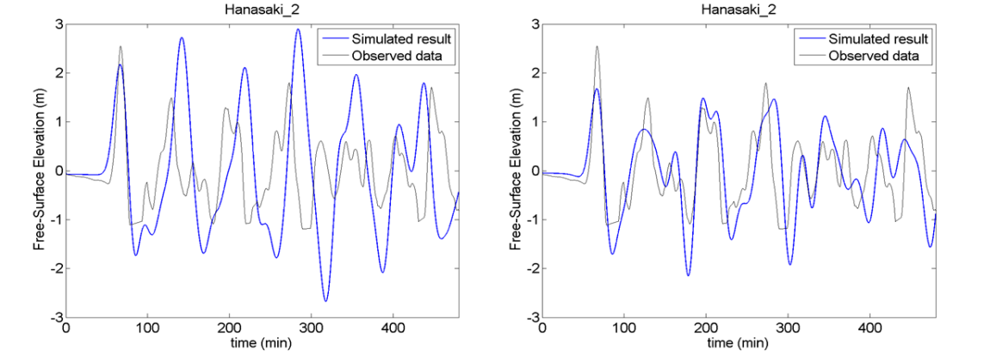
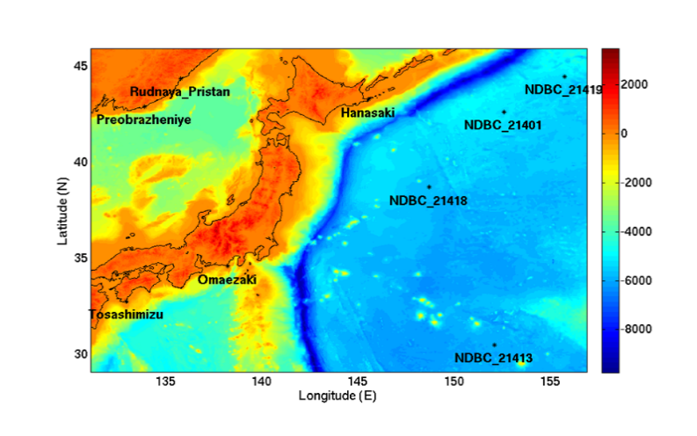
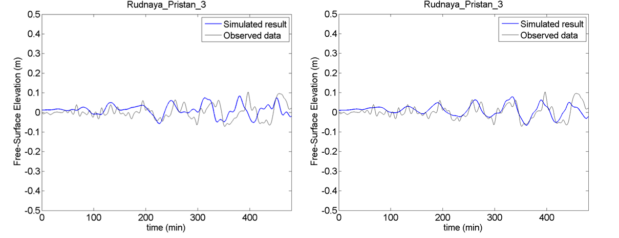
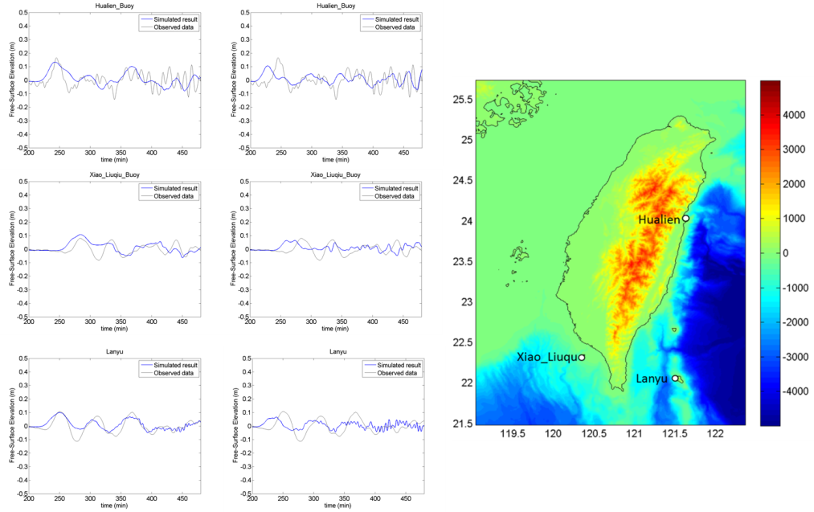
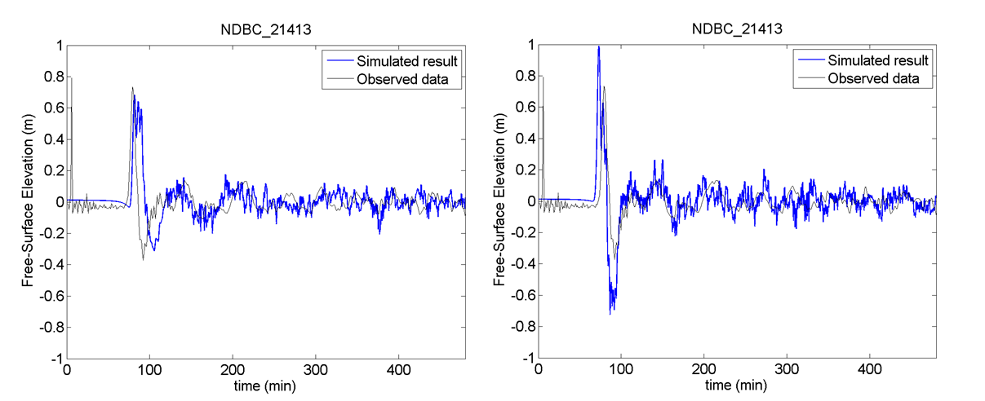
Japan 日本
海嘯速算系統驗證
Validation
By assuming that only four parameters were known in the early stage.
Russia 俄羅斯
Taiwan 台灣
USA 美國
初步參數(present)
較詳細參數(GCMT)
初步參數(present)
較詳細參數(GCMT)

Slide 11
IIA and STR
Prof. Tso-Ren WU
20190913

Slide 12
Recent Breakthrough on the tsunami early warning
Before the event, can I know where is dangerous location for the tsunami source? (能否預先知道哪地方發生的海嘯對我會有重大影響？)
Is it possible that knowing the tsunami height without using a computer? (能不能不要靠電腦，不要靠網路，光是查圖表就可以知道這個海底地震對我是否有影響？)

Slide 13
Brand New Method for Tsunami Hazard Mitigation
(全新的海嘯災防概念)
IIA：Impact Intensity Analysis
  海嘯衝擊強度分析法
STR： Seismic-Tsunami Relationship
  地震-海嘯關係圖

Slide 14
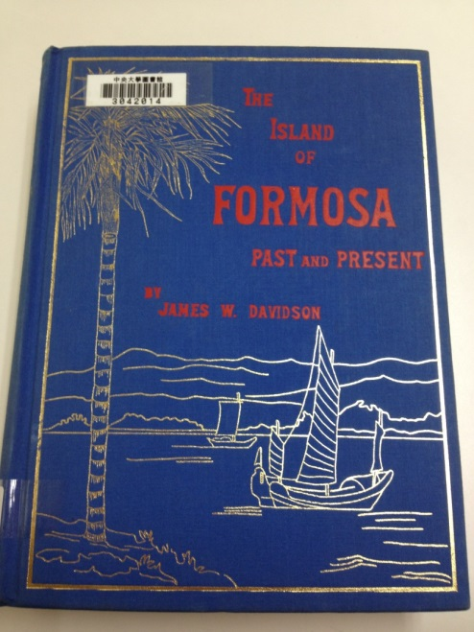
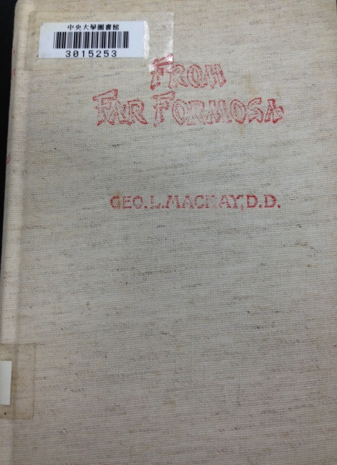
1867 基隆海嘯
字林西報」（North China Dairy News）
  「棕櫚島和基隆島之間的海面上有湮霧。海港內的水湧向海外，致使遠至閻王岩的地方有幾秒鐘成為無水地帶，所有的東西都被退去的海水捲走了，然後海水又形成兩個大浪湧回，將舢板和上面的人淹沒，並把帆船擱淺在基隆對岸。海水也不像往常那樣清澈，而是變得又黃又渾。大量的魚被沖到岸上。海水退出港口時，有一個男人從一條帆船上下來，但是在他到達岸上之前，就被回湧的海水淹沒了。無數的煤船傾覆沈沒。一條深埋在沙中多年的舊帆船沖上了岸」。
「淡水廳志」
  「（同治六年）冬十一月，地大震。…二十三日，雞籠頭、金包里沿海，山傾地裂，海水暴漲，屋宇傾壞，溺數百人」（祥異考）。
Reports on Trade at the Treaty Ports for the Year, 1864～1881
  「1867年地震發生在12月18日，海水從基隆港傾瀉而出，留下了一個乾涸的泊位，但不幾秒鐘，帶著兩個浪頭的海水又洶湧而回，淹沒了舢板和人口。基隆、金包里及巴其那等城鎮部份泡為廢墟。淡水遭到嚴重破壞，好幾百人死亡」。
「臺灣遙寄」（From Far Formosa）
  「地大震，雞籠頭、金包里沿海，山傾地裂、海水暴漲、屋宇傾壞、溺數百人。北部地震更烈，災害亦更大：基隆城全被破壞。港水似已退落淨盡，船隻被擱于沙灘上。不久，水又復回。來勢猛烈，船被衝出，魚亦隨之而去，砂灘上一切被沖走」。
「同治年間於金包里附近的地變」
  「地震發生在清同治六年（慶應三年）十一月二十三日上午十點，震前並無徵兆，初時，南邊的硫磺山發出如雷的聲響，聲音由南向北傳遞，繼而地面開始左右劇烈搖晃，約五分鐘後，海面開始暴退，三十分鐘後，海底約裸露四、五町之多，一個鐘頭後，海水暴漲，發生海嘯。磺港、水尾港附近皆受波及，海水暴升兩丈高，金包里街、八斗子均被海水淹沒……. 」
李俊叡整理（中大水海所海嘯科學研究室）

Slide 15
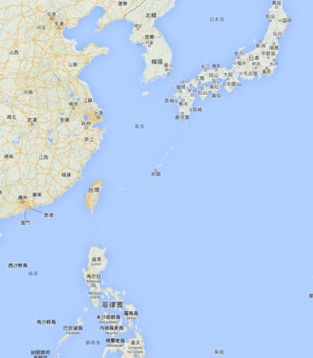
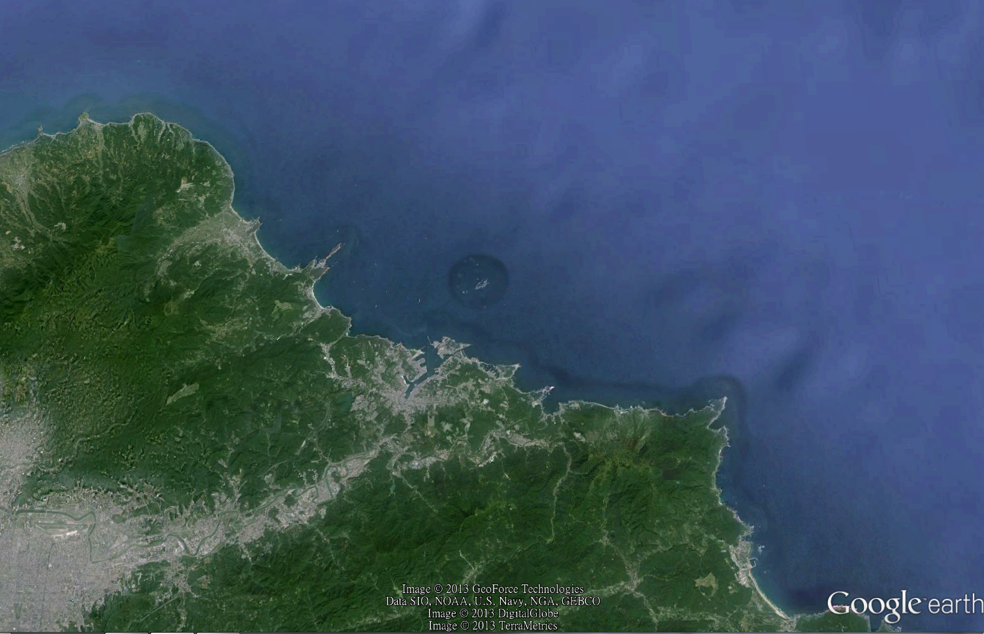

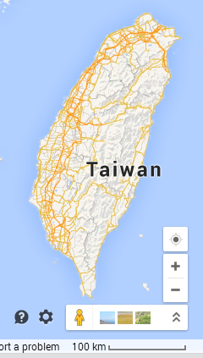
Why the 1867 Keelung tsunami is important?
No.1 Nuclear Power Plant (NPP1)
Jinshan
20 km
NPP2
Keelung harbor
Keelung City
(400,000)
Taipei City
(2,600.000)
NPP4
It is the only tsunami event officially recognized by Taiwan government, so far.

Slide 16
This event was documented by multiple literatures with multiple languages
《淡水廳志》:「同治六年，冬十一月，地大震。......二十三日，雞籠頭、金包里沿海，山傾地裂，海水暴漲，屋宇傾壞，溺數百人」
《字林西報》:「棕櫚島和基隆島之間的海面上有湮霧。海港內的水湧向海外，致使遠至閻王岩的地方有幾秒鐘成為無水地帶，所有的東西都被退去的海水捲走了，然後海水又形成兩個大浪湧回，將舢板和上面的人淹沒，並把帆船擱淺在基隆對岸。海水也不像往常那樣清澈，而是變得又黃又渾。大量的魚被沖到岸上。海水退出港口時，有一個男人從一條帆船上下來，但是在他到達岸上之前，就被回湧的海水淹沒了。無數的煤船傾覆沈沒。一條深埋在沙中多年的舊帆船沖上了岸」
《1881年通商各關貿易報告》:「1867年地震發生在12月18日，海水從基隆港傾瀉而出，留下了一個乾涸的泊位，但不幾秒鐘，帶著兩個浪頭的海水又洶湧而回，淹沒了舢板和人口。基隆、金包里及巴其那等城鎮部份泡為廢墟。淡水遭到嚴重破壞，好幾百人死亡」
《同治年間於金包里附近之地變》「初時，南邊的硫磺山發出如雷的聲響，聲音由南向北傳遞，繼而地面開始左右劇烈搖晃，約五分鐘後，海面開始暴退，三十分鐘後，海底約裸露四、五町之多，一個鐘頭後，海水暴漲，發生海嘯。磺港、水尾港附近皆受波及，海水暴升兩丈高，金包里街、八斗子均被海水淹沒」
From Far Formosa和The Island of Formosa中亦有描述到當日地震和海嘯之情境，但無更近一步之較具體之海嘯物理現象描述。

Slide 17
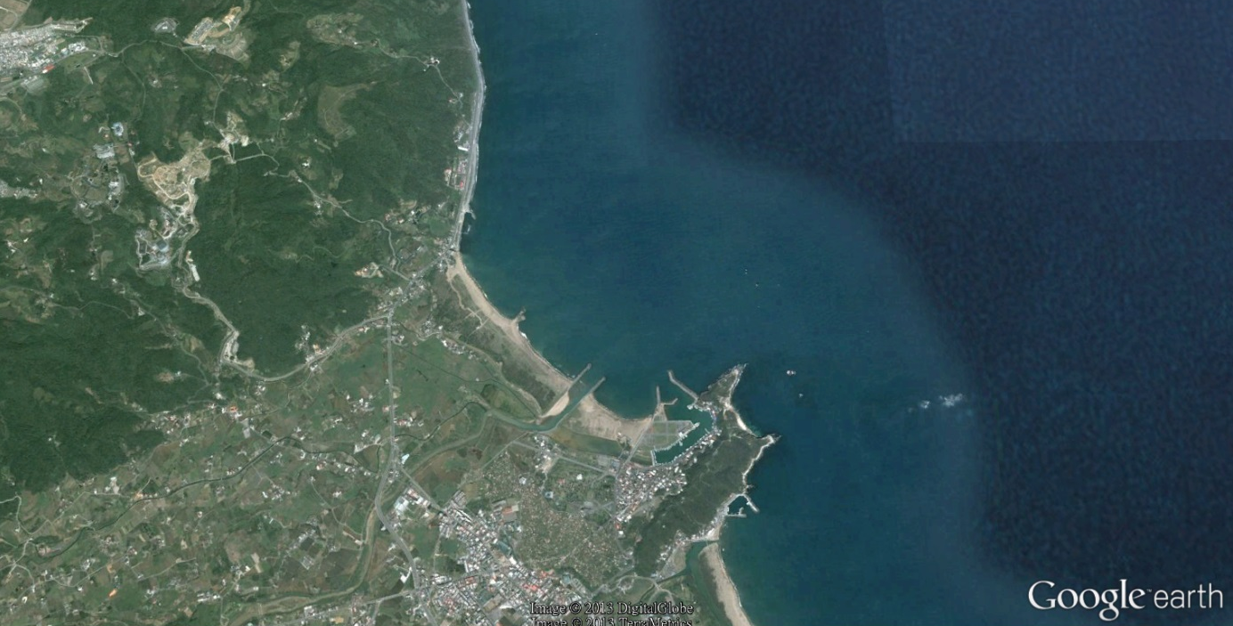
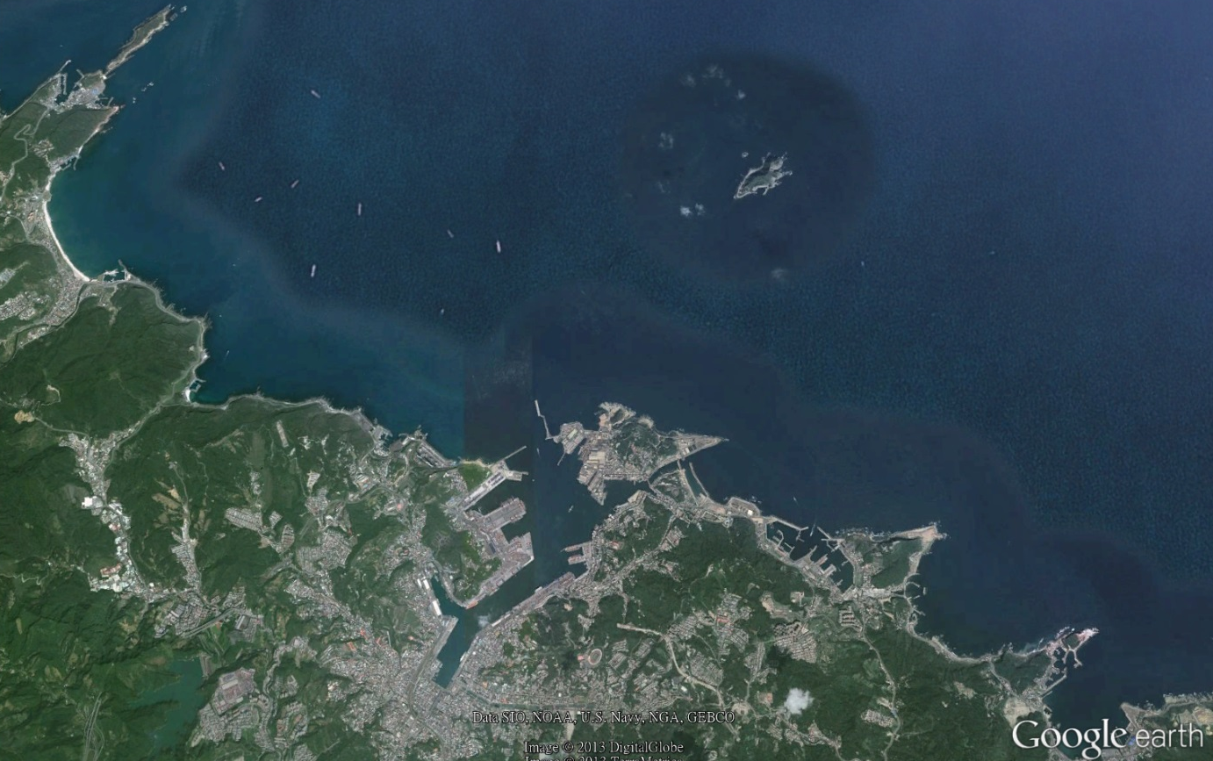


Historical records
1867 December
Earthquakes
Smoke observed
Tsunami
  6~7m tsunami height
  seabed exposed
Tsunami impact at
Jinshan and Keelung
Hundreds death toll
6~7m tsunami height
1
Jinshan (金山)
2
seabed exposed
smoke
tsunami deposit
Jinshan
Keelung
Keelung (基隆)

Slide 18
Earthquake magnitudes proposed by
previous studies were Mw 6.2~Mw 7.2
However, the simulated tsunami heights are less than 0.5m
 | Longitude | Latitude | Magnitude
Lee et al., 1976 | 121.7 | 25.5 | Mw=6.2
Hsu, 1981 | 121.8 | 25.2 | Mw=7.0
Tsai, 1985 | 121.7 | 25.3 | Mw=7.0
Ma and Lee, 1997 | 121.7 | 25.5 | Mw=6.9~7.2
Lin, 2006 | 121.7 | 25.3 | Mw=7.0
Cheng, 2013 | 121.91 | 25.34 | Mw=7.0

Slide 19
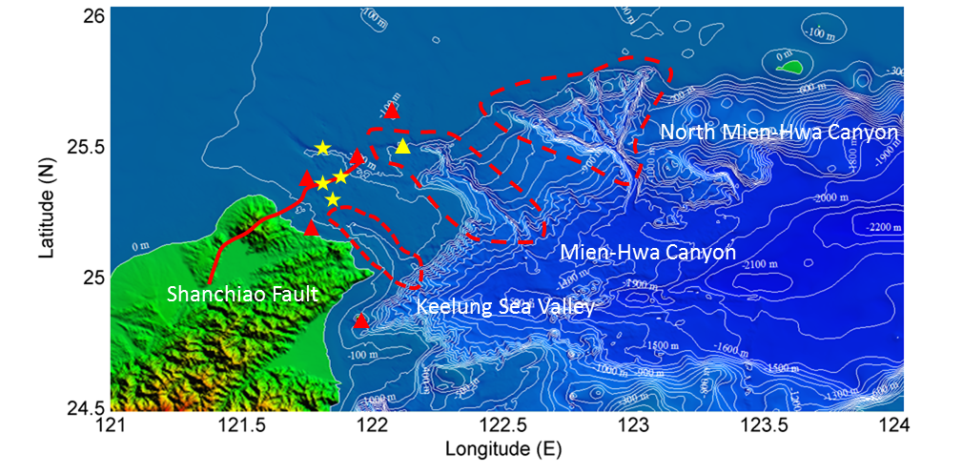
Steep slope and volcanos are presented in the near-field region
Okinawa Trough
: Volcano
: Fault
: Submarine canyon
: Erupted record volcano (Chen et al., 2005)
: Epicenters of previous studies (Lin et al., 2006, Zheng et al, 2011, Tsai et al., 1985
& Ma et al., 1997)

Slide 20
We are going to perform the scenario studies. However, there are numerous of scenarios if we considered possible slope angels, lengths, depth, and locations……etc.
?
?
?
?
Jinshan
?
Keelung City

Slide 21
We want to develop a method that can help us analyzing the potential tsunami sources systemically.

Slide 22

So, instead of simulating all possible scenarios form the sources to the study area, we want to trace back from the study area to the sources.
Jinshan
Keelung City

Slide 23
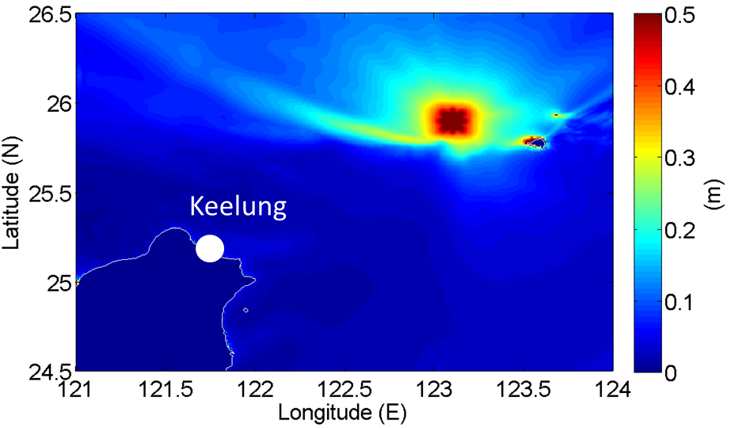
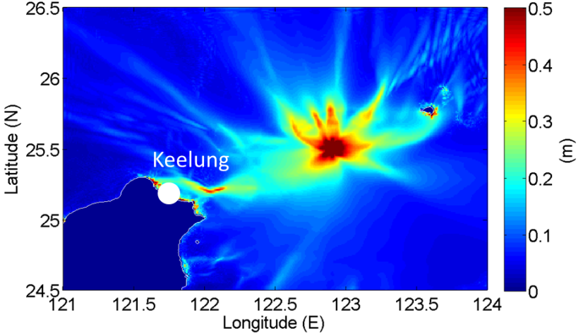
Can we identify a potential tsunami source based on the distance in between?
Maybe yes, but risky.
Within 100 km, two sources present different results.
海嘯源A
海嘯源B
本案例中，海嘯源A與海嘯源B皆位於基隆港外海不遠處，然而其對基隆港之卻有極大差異。海嘯源A之能量主要朝北部傳遞，對基隆港幾乎無影響，然而海嘯源B之能量卻主要傳遞至基隆，對基隆港危害極大。
此案例突顯情境分析法之缺點，亦即有挂一漏萬之疑慮。

Slide 24
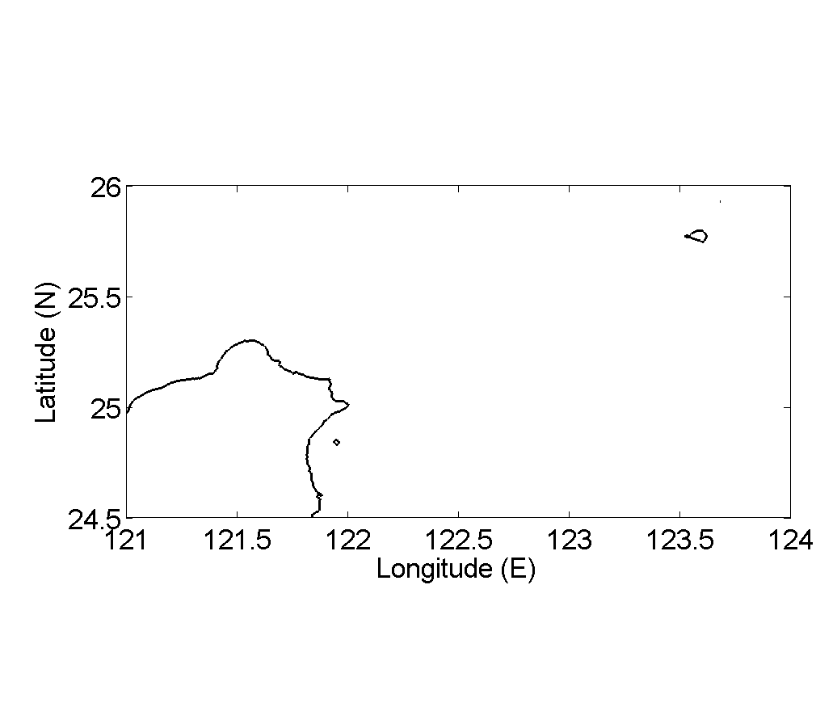
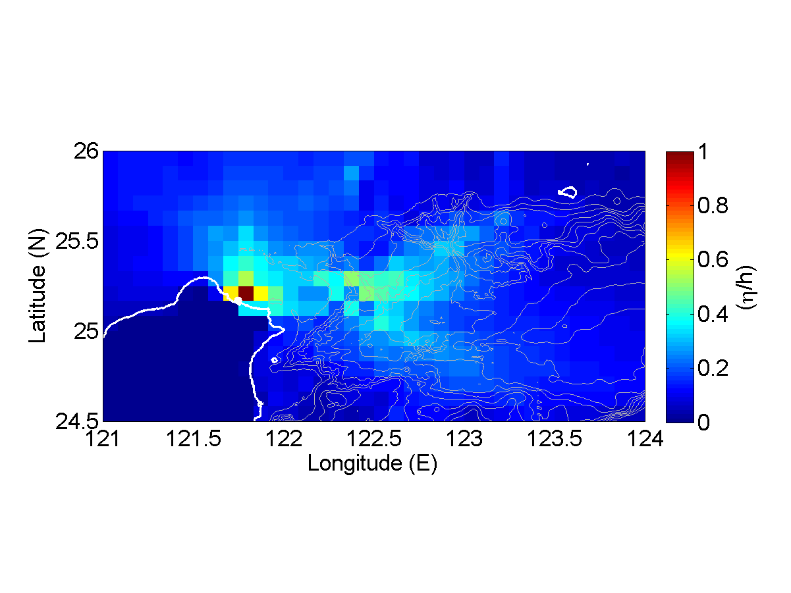
Method of Impact Intensity Analysis (IIA)
  Discretized the computational domain into small uniform source regions
  Calculate the wave propagation from each source region. (This requires high performance computation)
  Record the maximum wave height (MWH) at the study area
  Place the MWH value on the corresponding source region
A
B
Study area

Slide 25
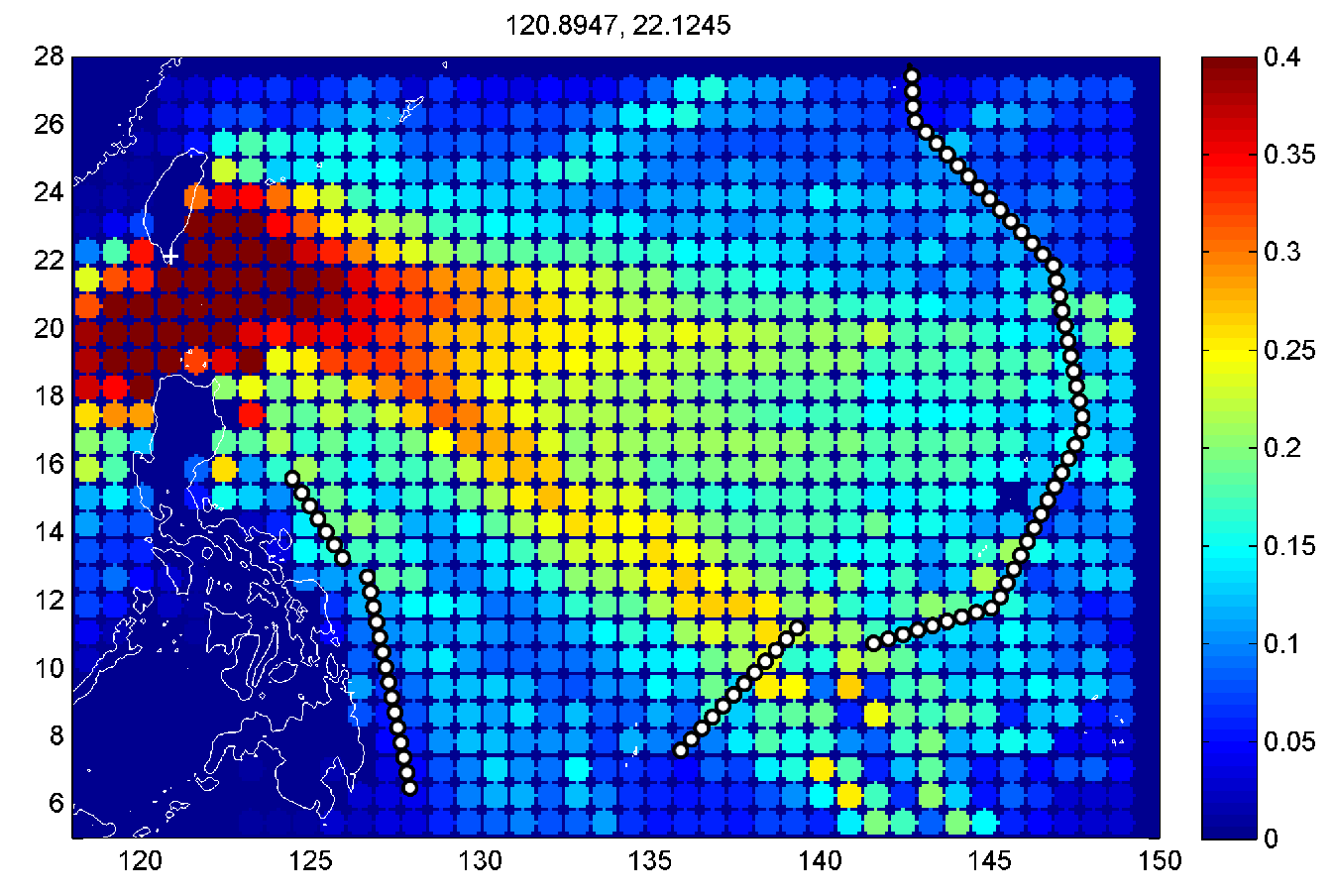
IIA :九鵬 (22.124520, 120.894662)

Slide 26
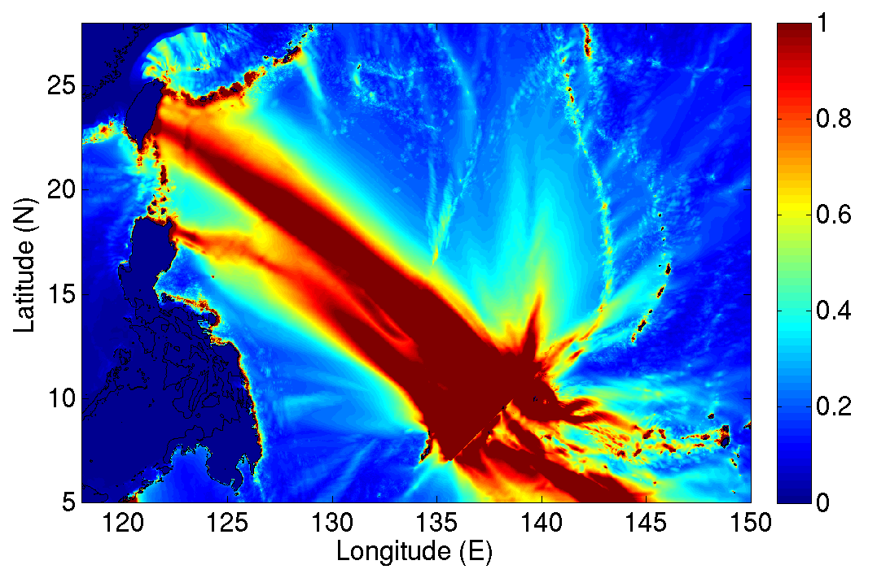
T08, Yap Trench （亞普海溝）

Slide 27
IIA :九鵬 (22.124520, 120.894662)
？
？

Slide 28
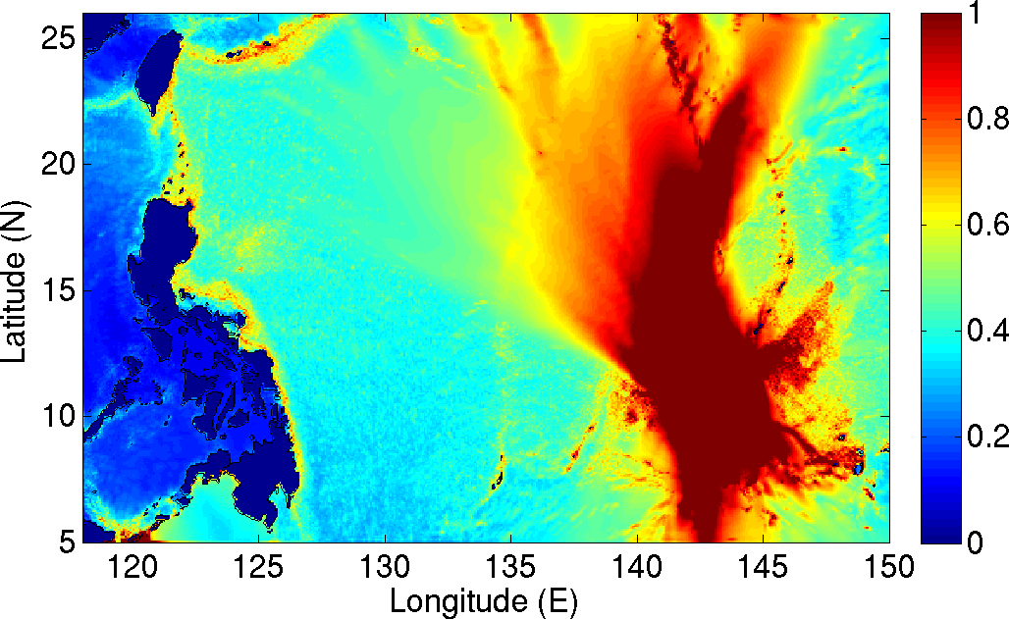
馬里亞納T09

Slide 29
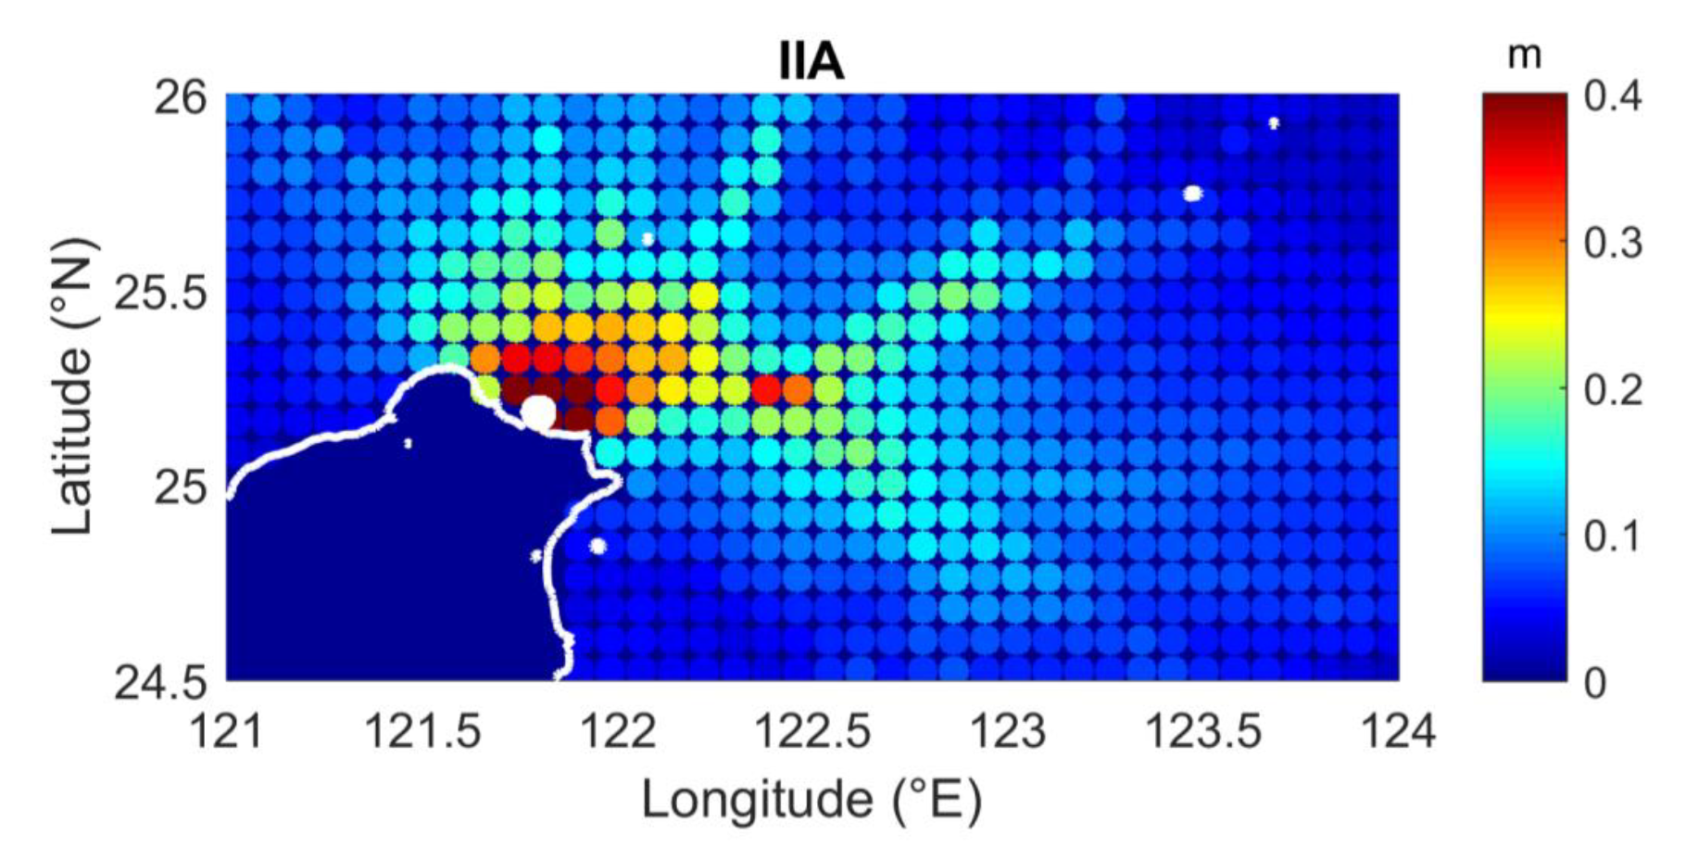
基隆港IIA分析結果

Slide 30
Goals
Before the event, can I know where is dangerous location for the tsunami source? (能否預先知道哪地方發生的海嘯對我會有重大影響？)
When a boulder or tsunami deposit were found, is it possible to know the locations of the possible tsunami sources? (當海嘯石或海嘯沉積物被發現，我能不能不要仰賴繁雜的數值模擬，就先以查圖表的方式，大略推估可能的海嘯源位置？)
Is it possible that knowing the tsunami height without using a computer? (能不能不要靠電腦，不要靠網路，光是查圖表就可以知道這個海底地震對我是否有影響？)

Slide 31
Brand New Method for Tsunami Hazard Mitigation
(全新的海嘯災防概念)
IIA：Impact Intensity Analysis
  海嘯衝擊強度分析法
STR： Seismic-Tsunami Relationship
  地震-海嘯關係圖

Slide 32

$$C\text{onverting} \text{Factor}\text{, }$$
$$F=\frac{T}{IIA}=\frac{R_{2}}{R_{1}}×\frac{D_{2}}{D_{1}}$$
T (Target Wave Height)
R₁ and D₁ are the radius and the free-surface displacement of the unit source
R₂ and D₂ are the radius and the free-surface displacement of the adjusted source

Slide 33
STR之操作流程
M_{W} = [ 7.00, 7.01, … , 9.50 ]
L(M_{W})
W(M_{W})
Target Wave Height
IIA Result
R(M_{W})
D(M_{W})
F (M_{W})
R(ini)
D(ini)

Slide 34
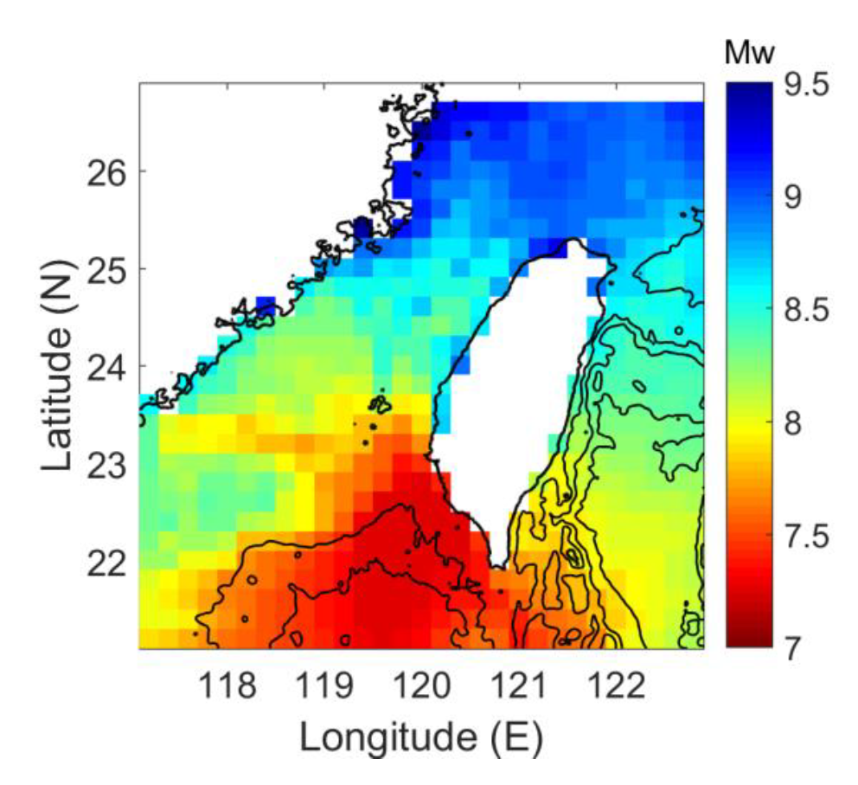
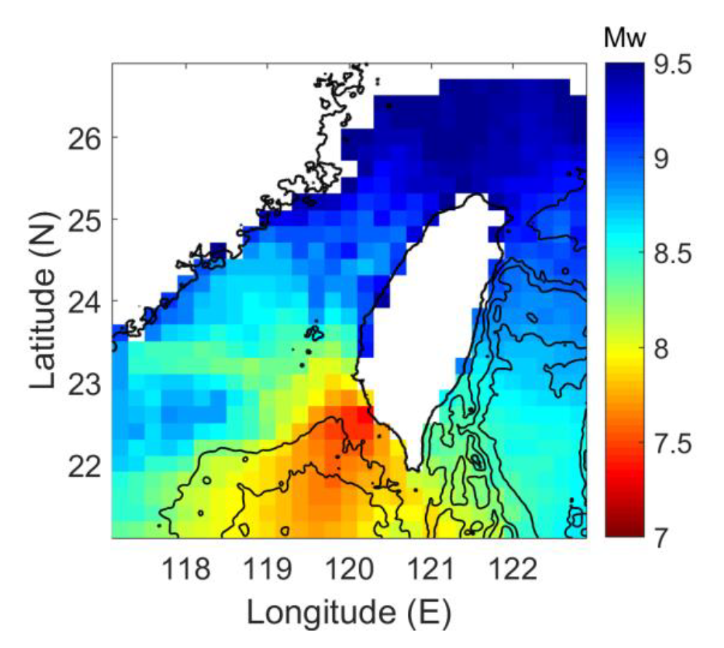
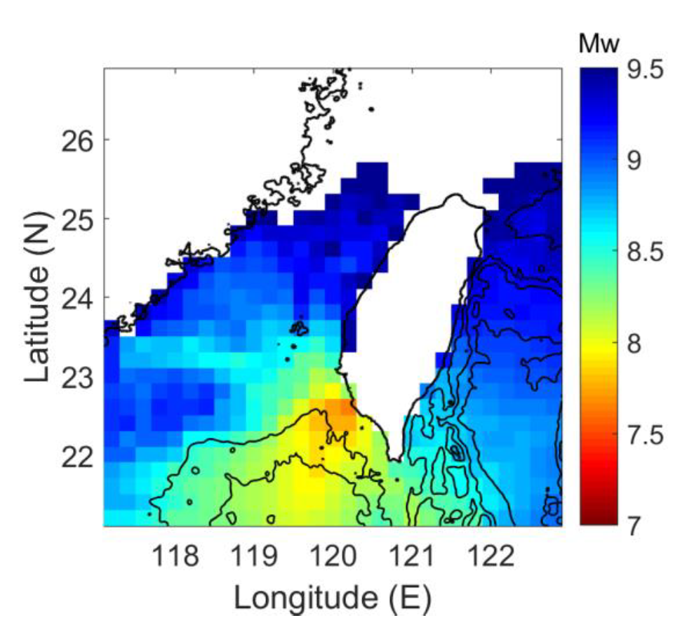
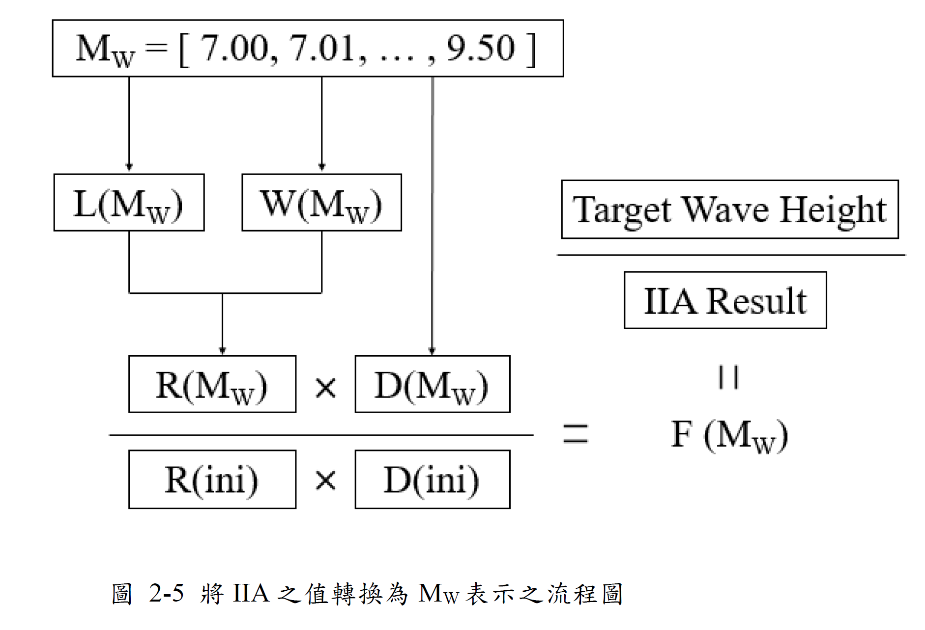
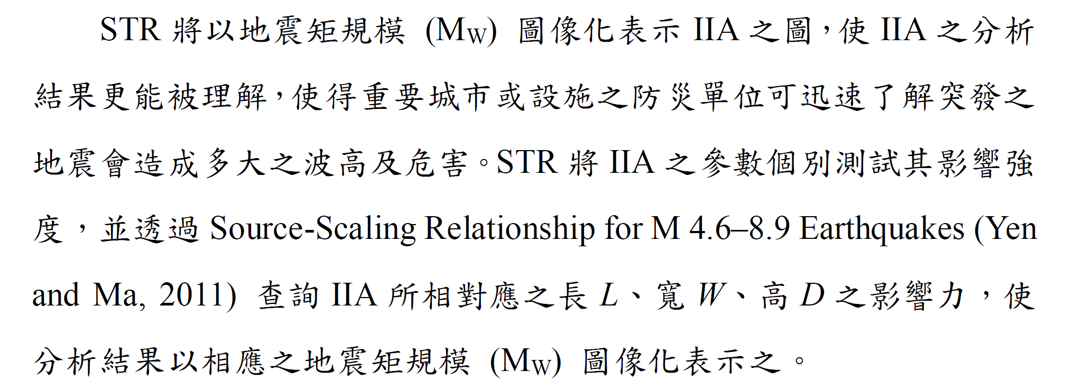
STR Results (selected)
Seismic-Tsunami Relationship, STR
Kaohsiung (STR 1, 3, 6 m)

Slide 35
索羅門群島海嘯災害分析
2020.07.23
曾歆倚

Slide 36
Impact Intensity Analysis (IIA)
在海嘯的傳遞過程，會因為海底地形等元素，導致能量的傳遞是不均勻的，會有高能量傳遞的路線，也有低能量傳遞的地區，因此並不是觀測地點離震源越近最大波高就越高。
IIA是藉由將一個計算的地區分為許多個點震源，在每一個震源產生一樣的初始波高後，經由COMCOT計算， 得到每一個點震源會產生的最大波高資料，也就形成了一個資料庫，再根據不同研究的地區一一對照每一個點震源在此地區產生的最大波高的資料，找到該地區的最大波高值，代回此資料的原始震源點，藉此就可以得到該計算區域，每一個點震源發生海嘯時對研究地區造成的衝擊大小。
利用IIA，可以分析出重要城市，人口密集區需要注意的海嘯發生位置

Slide 37
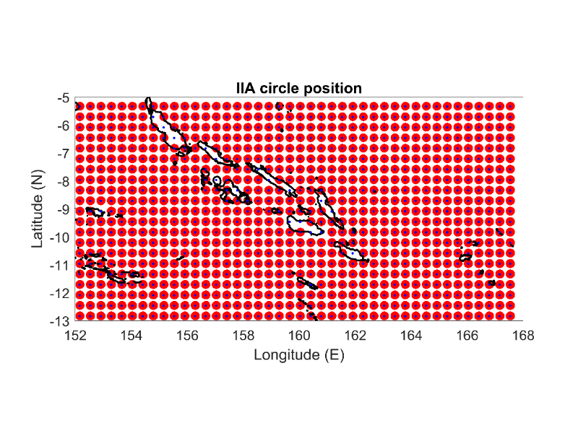
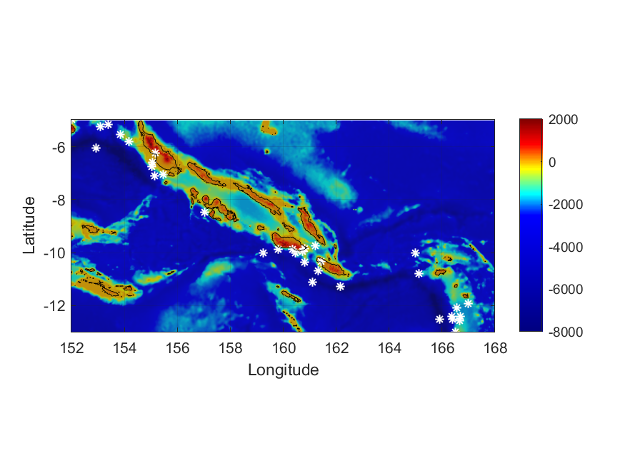
索羅門群島附近區域用IIA產生的圓形初始波高圖，初始波高的直徑為35km，波高1m，圓心間距為0.375度
USGS上，從1900至2020索羅門群島附近曾發生芮氏規模7.5以上的地震從歷史的地震事件看來，索羅門群島的地震多半是發生在New Britain-San Cristobal Trench附近，因此我們將沿著海溝把較可能產生地震的區域分為11個區域，方便分析

Slide 38
Tsunami Arrival Time Analysis(TATA)
一個連續的海嘯源可以將其劃分為多個海嘯點源，我們分開模擬每個海嘯點源，並記錄其到達觀測位置所需的時間，假如這些海嘯源到達時間相近，此時海嘯的能量會累積造成較大的波高，相對的如果這些海嘯源到達的時間是互相錯開的，海嘯的能量則會互相抵消，波高會較小。我們在觀測位置設置一個圓形的初始海嘯，藉由COMCOT模擬得到其到時資料，藉此反推計算區域發生海嘯時抵達觀測地點的到時，並結合IIA和斷層、海溝走向，來分析觀測區域受到海嘯侵襲時的危險程度。

Slide 39
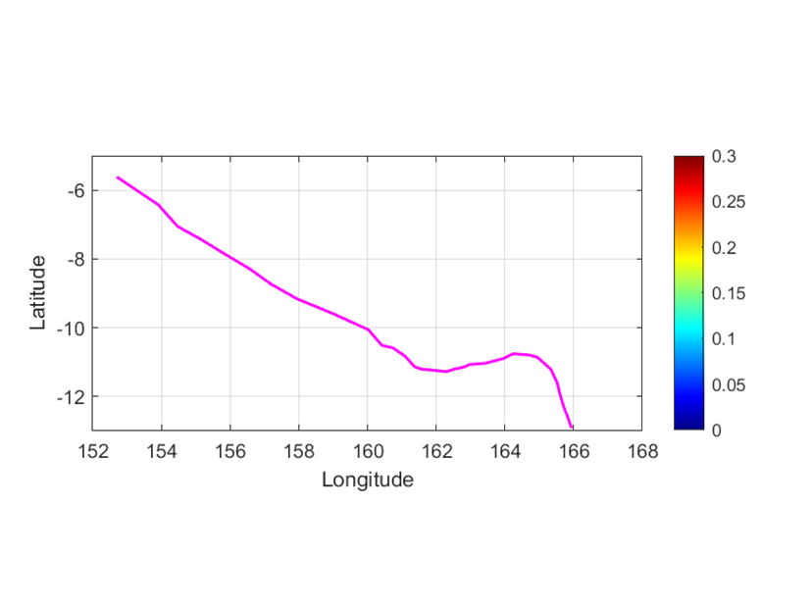
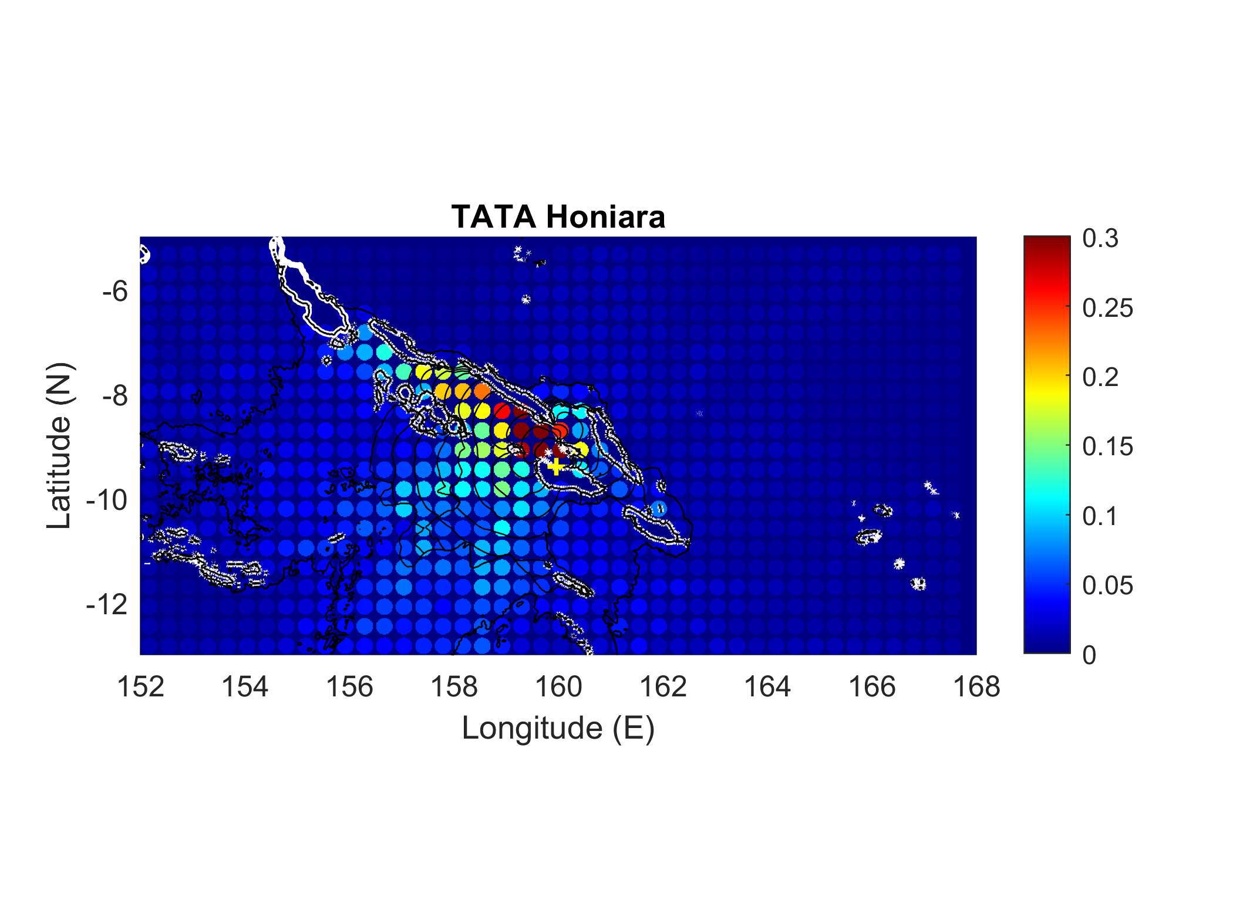

Slide 40
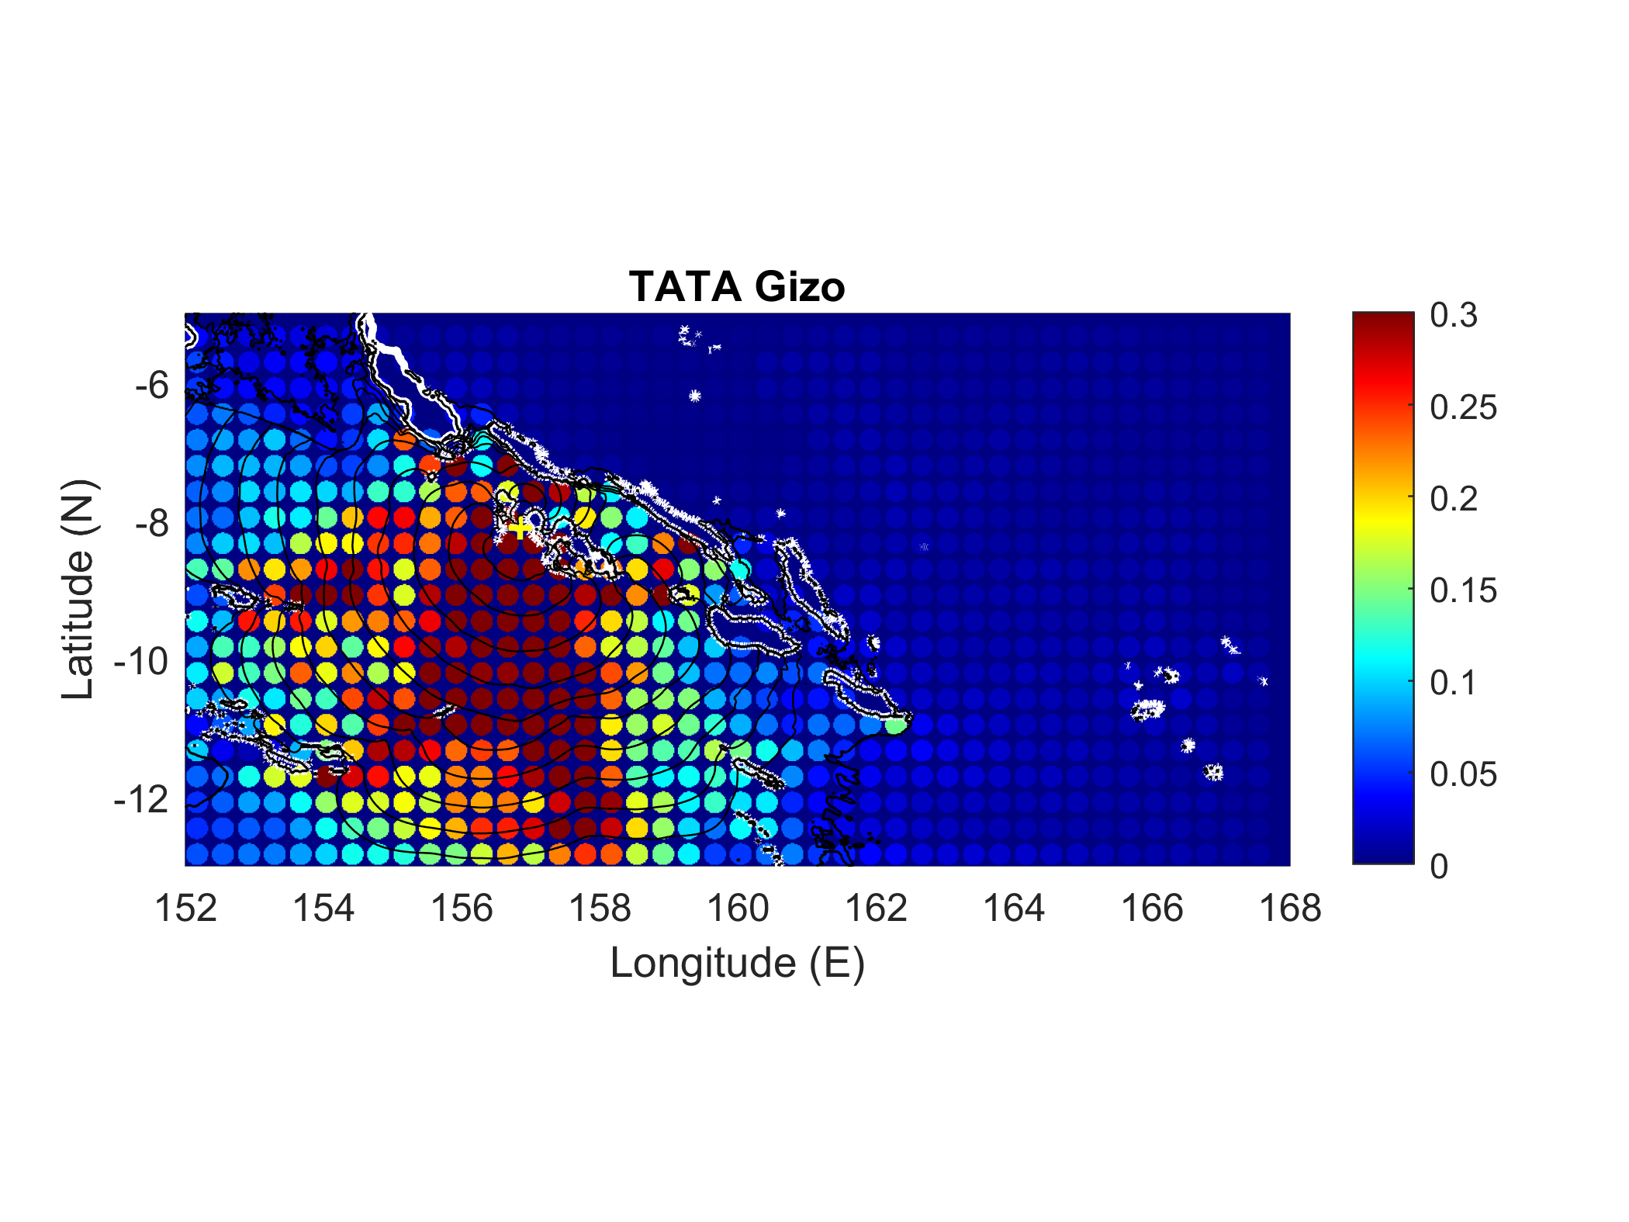
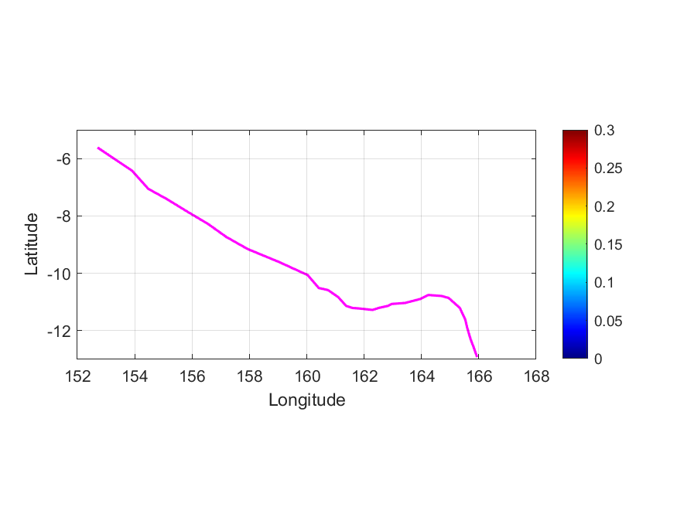

Slide 41


Slide 42





Slide 43


Slide 44


Slide 45


Slide 46




Slide 47



Slide 48


Slide 49


Slide 50



BCD

Slide 51
地震情境參數設置

Slide 52

 | L | W | D | Mw | Allen Mw | Allen D | Strike | Dip | Slip | Longitude | Latitude | Depth
1 | 315 | 50 | 7.79 | 8.46 | 8.05 | 5.93 | 240 | 30 | 90 | 151.2 | -6.2 | 0
2 | 340 | 50 | 8.07 | 8.49 | 8.07 | 6.20 | 315 | 30 | 90 | 154.2 | -6.4 | 0
3 | 430 | 50 | 8.95 | 8.58 | 8.16 | 7.11 | 305 | 30 | 90 | 157 | -8.44 | 0
4 | 325 | 50 | 7.97 | 8.48 | 8.06 | 6.04 | 296 | 50 | 90 | 160.44 | -10.27 | 0
5 | 325 | 50 | 7.97 | 8.48 | 8.06 | 6.04 | 255 | 59 | 7 | 163.34 | -10.58 | 0
6 | 430 | 50 | 8.95 | 8.58 | 8.16 | 7.11 | 337 | 49 | 90 | 166.11 | -12.13 | 0

Slide 53
參數決定
地震破裂長度L
地震破裂長度我們考慮斷層與海溝之地形與地質條件，(1)(2)、(4)(5)和(5)(6)之間海溝有明顯轉折，(2)(3)和(3)(4)之間則是考慮海底地形有明顯的高低落差而將其分為不同的孕震帶。最大破裂長度單位為公里。
地震破裂寬度W
寬度則參考過去世界上觀測到較大規模之地震及其寬度而定，此處破裂寬度設為 50 公里。
破裂深度H
考慮引起大規模海嘯之地震均屬於淺層地震，其深度鮮少深於35公里，如 2004 蘇門達臘海嘯與 1960 智利海嘯。因此假設破裂深度為35公里以內，並考慮最糟情境即為破裂至地表。
地震震矩規模Mw
根據地震定比定律（seismic scaling law）（Yen and Ma, 2011），在決定破裂面積A與破裂深度後，可決定其地震規模。
滑移量 D
將已決定之地震規模Mw轉換為地震矩Mo，再透過同一系列之地震定比定律（Yen and Ma, 2011），可決定斷層之滑移量，單位為公尺。

Slide 54
斷層走向
本文考慮之海嘯以大規模海溝型海嘯為主，因此斷層走向為沿著海溝之方向破裂。
傾角
若該地區曾有詳細地質調查資料則採用，若無則以該地區曾經發生的大規模淺層地震之傾角為所用。
(1)Seismicity and focal mechanisms at the New Britain Trench
related to deformation of the lithosphere
(2 )Subduction of the Woodlark Basin at New Britain Trench, Solomon Islands region
(3) 2007.04.01 Mw7.5
(4) 2016.12.08 Mw7.8
(5) Evidence of displacement-driven maturation along the San Cristobal Trough transform plate boundary
(6)1980.07.08 Mw7.5
滑移角
本文為分析大規模海溝型地震，並考慮最糟情境，因此將其滑移角設為90度，但是因為(5)為左移斷層，滑移角設為90度並不符合當地情況，統計該段海溝於1993至2015年發生的大規模地震，得到其滑移角在-3～7度(Neely et al., 2018)，因此將(5)的滑移角設為7度

Slide 55




Slide 56
https://earthquake.usgs.gov/earthquakes/eventpage/usp000f83m/executive
https://earthquake.usgs.gov/earthquakes/eventpage/us20007z80/executive
https://earthquake.usgs.gov/earthquakes/eventpage/usp00018r3/executive

Slide 57



Slide 58


Slide 59




Slide 60


Slide 61






Maximum of Wave Height
1
2
3
4
5
6

Slide 62

情境3

Slide 63

Maximum of Maximum

Slide 64


Slide 65


asperity
$$D_{a}=1.5∙\overline{D}$$

Slide 66





Slide 67





Slide 68




 | Honiara | Gizo & Munda
1 | 142.23% | 84.89%
2 | 113.02% | 77.69%
3 | 101.40% | 144.32%

Slide 69




Slide 70




Slide 71



 | Honiara | Kirakira
1 | 89.15% | 83.76%
2 | 98.14% | 113.40%

Slide 72
Concluding Remarks
The COMCOT tsunami fast calculation system was adopted for tsunami simulation and early warning in Solomon Islands.
IIA and TATA were used for finding the high-potential tsunami source areas for the coastal cities in Solomon Islands.
The Tsunami Hazard assessment is done by Scenario analysis.

Slide 73



Thanks for listening!
Questions are welcome!
Prof. Tso-Ren Wu
水文與海洋科學研究所

